Slide 1

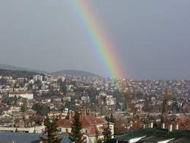
A Szivárvány
By Dani Ádám

Slide 2
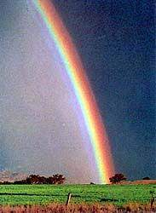
A szivárványok évezredek óta ejtik ámulatba az embereket, így nem csoda, hogy a jelenség számos történetben és legendában megjelenik. Az özönvíz után például Isten egy szivárványt hozott létre, így jelképezve, hogy megállapodást kötött Noéval
-A szivárvány olyan optikai jelenség melyet az eső vagy páracseppek okoznak mikor a fény prizmaszerűen megtörik rajtuk és spektrumára bomlik.Az ív külső része vörös, míg a belső ibolya.

Slide 3
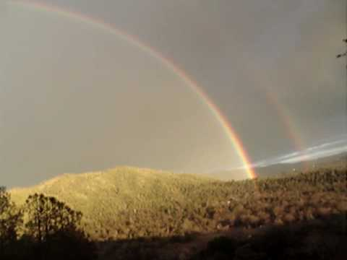
-Kettő szivárvány is lehet egy helyen igaz, hogy az egyik halványabb lenne mint a másik.

Slide 4
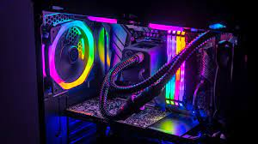
-A szivárvány színei a következöek: vörös,narancs sárga,sárga,violet,kék,indigó és viola.
-Ezek a színek láthatóak a következő képen is:

Slide 5
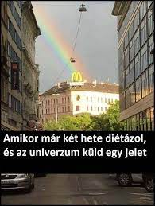
Mi azt hisszük, hogy a szivárványnak van eleje és vége pedig nincs.

Slide 6

Köszönöm, hogy végig nézted ezt a bemutatót!!!!!!!!!!!!!!!!!!!!!!

